Slide 1



CHÀO MỪNG CÁC EM ĐẾN VỚI BÀI HỌC NGÀY HÔM NAY!

Slide 2


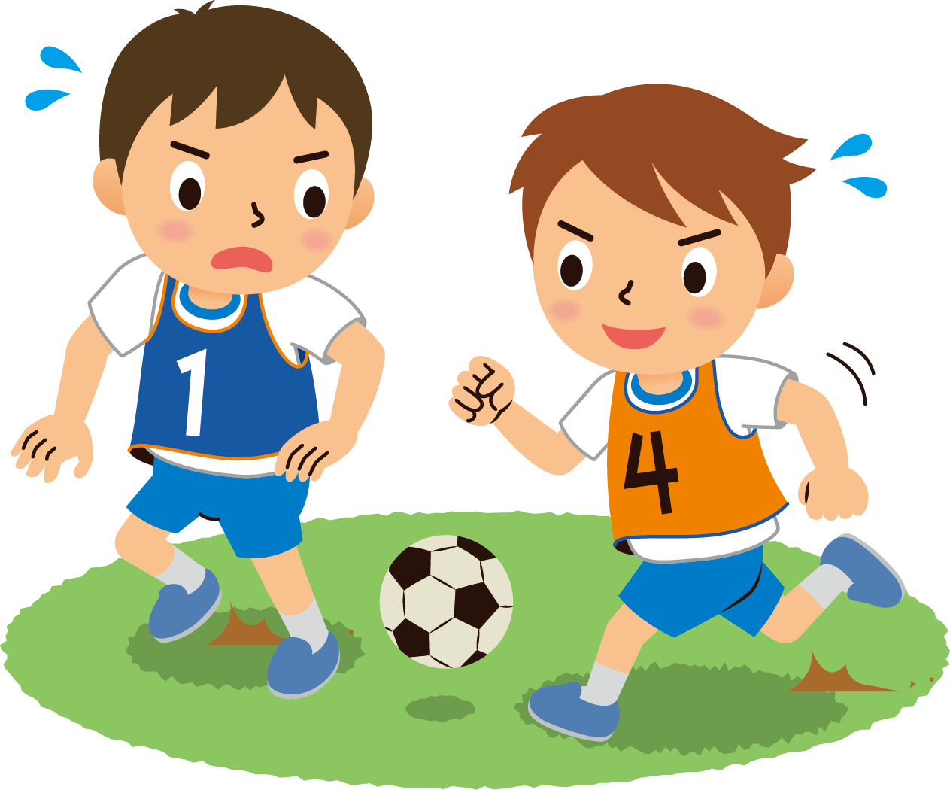

KHỞI ĐỘNG
THẢO LUẬN CẶP ĐÔI: Khi chơi thể thao, nhiệt độ cơ thể tăng hơn mức bình thường, đồng thời nhịp hô hấp cũng tăng lên. Hiện tượng này được giải thích như thế nào?

Slide 3
KHỞI ĐỘNG
Khi vận động (chạy), các khối cơ bắp tăng cường chuyển hóa tạo năng lượng co cơ kèm theo sinh ra nhiệt, khiến cho cơ thể có cảm giác nóng lên, nhiệt độ cơ thể sẽ tăng hơn mức bình thường, mồ hôi ra nhiều.
Đồng thời nhu cầu trao đổi khí của cơ thể cũng tăng cao, hoạt động hô hấp của cơ thể có thể biến đổi theo hướng vừa tăng nhịp hô hấp (thở nhanh hơn), vừa tăng dung tích hô hấp (thở sâu hơn).

Slide 4






BÀI 22:
VAI TRÒ CỦA TRAO ĐỔI CHẤT
VÀ CHUYỂN HÓA NĂNG LƯỢNG Ở SINH VẬT

Slide 5






NỘI DUNG BÀI HỌC
1. Khái niệm trao đổi chất và chuyển hóa năng lượng ở sinh vật
2. Vai trò của trao đổi chất và chuyển hóa năng lượng trong cơ thể

Slide 6
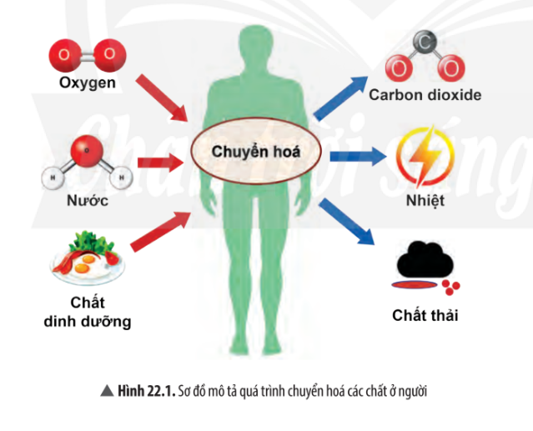
1. Khái niệm trao đổi chất và chuyển hóa năng lượng ở sinh vật
Tìm hiểu khái niệm trao đổi chất
THẢO LUẬN CẶP ĐÔI
Quan sát Hình 22.1 SGK tr.105 và trả lời câu hỏi:
Cơ thể người lấy những chất gì từ môi trường và thải những chất gì ra khỏi cơ thể?
Các chất được lấy từ môi trường được sử dụng để làm gì?
Trao đổi chất ở sinh vật gồm những quá trình nào? Thế nào là trao đổi chất?

Slide 7

1. Khái niệm trao đổi chất và chuyển hóa năng lượng ở sinh vật
Tìm hiểu khái niệm trao đổi chất
Lấy những chất cần thiết từ môi trường (như oxygen, nước, chất dinh dưỡng) vào cơ thể.
Thải ra những chất không cần thiết (như carbon dioxide, nhiệt, chất thải) khỏi cơ thể.

Slide 8

1. Khái niệm trao đổi chất và chuyển hóa năng lượng ở sinh vật
Tìm hiểu khái niệm trao đổi chất
Các chất được lấy từ môi trường được sử dụng để biến đổi chúng thành các chất cần thiết cho cơ thể và tạo năng lượng cho các hoạt động sống.
Quá trình trao đổi chất ở sinh vật:
Quá trình trao đổi chất giữa cơ thể với môi trường.
Quá trình chuyển hóa các chất diễn ra trong tế bào.

Slide 9
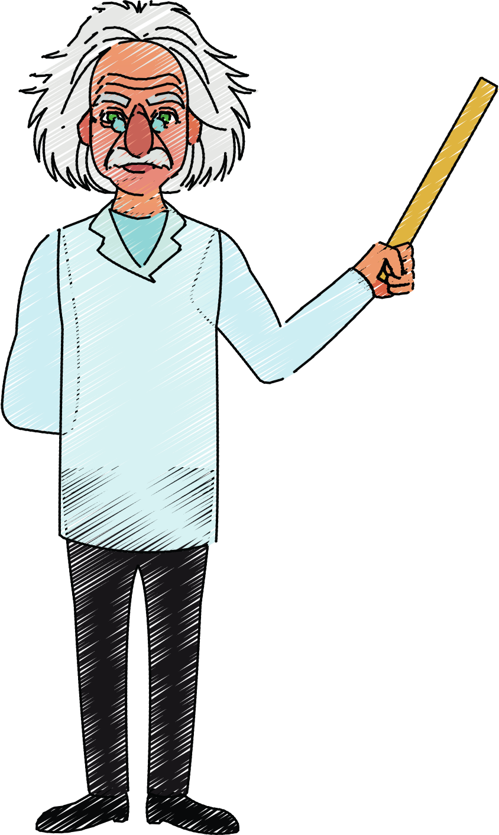
1. Khái niệm trao đổi chất và chuyển hóa năng lượng ở sinh vật
Tìm hiểu khái niệm trao đổi chất
Trao đổi chất là quá trình cơ thể lấy các chất cần thiết từ môi trường (như oxygen, nước, chất dinh dưỡng) và thải ra những chất không cần thiết (như carbon dioxide, nhiệt, chất thải) ra ngoài môi trường.

Slide 10

1. Khái niệm trao đổi chất và chuyển hóa năng lượng ở sinh vật
Tìm hiểu khái niệm trao đổi chất
Quá trình nào sau đây thuộc trao đổi chất ở sinh vật?
    a. Phân giải protein trong tế bào.
    b. Bài tiết mồ hôi.
    c. Vận chuyển thức ăn từ miệng xuống dạ dày.
    d. Lấy carbon dioxide và thải oxygen ở thực vật.

Slide 11

1. Khái niệm trao đổi chất và chuyển hóa năng lượng ở sinh vật
Tìm hiểu khái niệm trao đổi chất
Thế nào là quá trình chuyển hóa các chất trong tế bào? Nêu ví dụ.
Quá trình chuyển hóa các chất trong tế bào là tập hợp tất cả các phản ứng hóa học diễn ra trong tế bào, được thể hiện thông qua quá trình tổng hợp và phân giải các chất.

Slide 12
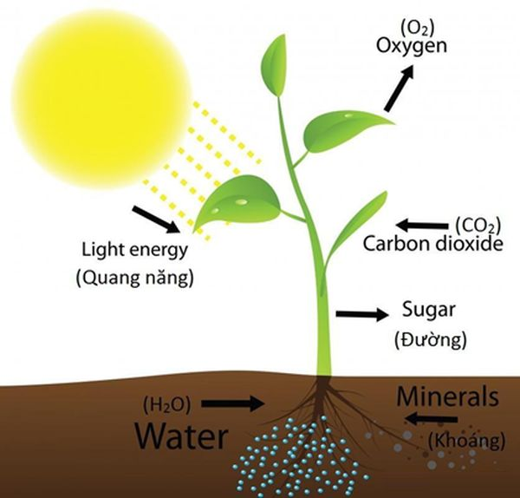
1. Khái niệm trao đổi chất và chuyển hóa năng lượng ở sinh vật
Tìm hiểu khái niệm trao đổi chất
Ví dụ:
Tổng hợp đường glucose từ nước và cacbon dioxide trong quá trình quang hợp ở thực vật.

Slide 13
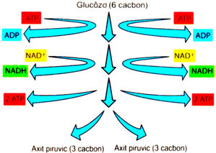
1. Khái niệm trao đổi chất và chuyển hóa năng lượng ở sinh vật
Tìm hiểu khái niệm trao đổi chất
Ví dụ:
Phân giải đường glucose trong quá trình hô hấp tế bào.

Slide 14

1. Khái niệm trao đổi chất và chuyển hóa năng lượng ở sinh vật
Tìm hiểu khái niệm chuyển hóa năng lượng
HS đọc thông tin SGK tr.106 và trả lời câu hỏi:
Thế nào là chuyển hóa năng lượng?
Chuyển hóa năng lượng là sự biến đổi năng lượng từ dạng này sang dạng khác.

Slide 15

1. Khái niệm trao đổi chất và chuyển hóa năng lượng ở sinh vật
Tìm hiểu khái niệm chuyển hóa năng lượng
Ví dụ:
Năng lượng ánh sáng mặt trời (quang năng) được chuyển hóa thành năng lượng được tích trữ trong các liên kết hóa học (hóa năng trong quá trình quang hợp).

Slide 16

1. Khái niệm trao đổi chất và chuyển hóa năng lượng ở sinh vật
Tìm hiểu khái niệm chuyển hóa năng lượng
Sự biến đổi nào sau đây là chuyển hóa năng lượng trong cơ thể sinh vật?
    a. Quang năng → Hóa năng.
    b. Điện năng → Nhiệt năng.
    c. Hóa năng → Nhiệt năng.
    d. Điện năng → Cơ năng.

Slide 17


KẾT LUẬN
Trao đổi chất ở sinh vật là quá trình cơ thể sinh vật lấy các chất từ môi trường cung cấp cho quá trình chuyển hóa trong tế bào, đồng thời thải các chất không cần thiết ra ngoài môi trường.
Chuyển hóa năng lượng là sự biến đổi năng lượng từ dạng này sang dạng khác.
Quá trình trao đổi chất luôn đi kèm với chuyển hóa năng lượng.

Slide 18

2. Vai trò của trao đổi chất và chuyển hóa năng lượng trong cơ thể
Tìm hiểu vai trò của trao đổi chất và chuyển hóa năng lượng trong cơ thể
HS đọc thông tin mục 2 SGK tr.107 và trả lời câu hỏi:
Quá trình trao đổi chất và chuyển hóa năng lượng có vai trò gì đối với cơ thể sinh vật? Cho ví dụ.

Slide 19

Tìm hiểu vai trò của trao đổi chất và chuyển hóa năng lượng trong cơ thể
Quá trình trao đổi chất và chuyển hóa năng lượng là điều kiện cơ bản giúp duy trì sự sống, sinh trưởng, phát triển và sinh sản ở các loài sinh vật.

Slide 20
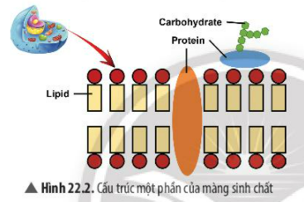
Tìm hiểu vai trò của trao đổi chất và chuyển hóa năng lượng trong cơ thể
- Cung cấp nguyên liệu cấu tạo, thực hiện chức năng của tế bào và cơ thể: sản phẩm của các quá trình chuyển hóa trong tế bào tạo nên nguồn nguyên liệu tham gia cấu tạo nên tế bào và cơ thể, tham gia thực hiện chức năng năng của tế bào.
Protein là thành phần cấu tạo nên màng sinh chất.
Lipid là thành phần cấu tạo nên mô mỡ.

Slide 21
Tìm hiểu vai trò của trao đổi chất và chuyển hóa năng lượng trong cơ thể
- Cung cấp năng lượng: quá trình phân giải các chất hữu cơ giải phóng năng lượng để cung cấp cho các hoạt động sống của cơ thể như vận động, vận chuyển các chất, sinh trưởng và phát triển, cảm ứng sinh sản.
Quá trình phân giải đường glucose trong hô hấp tế bào tạo ra năng lượng được tích trữ trong ATP và cung cấp cho các hoạt động của cơ thể.

Slide 22
Còn nữa….
Có đủ bộ word và powerpoint cả năm tất cả các bài môn: KHTN 7 Chân trời sáng tạo
https://tailieugiaovien.edu.vn/subject_lesson/khtn-7/

Slide 23


Slide 24

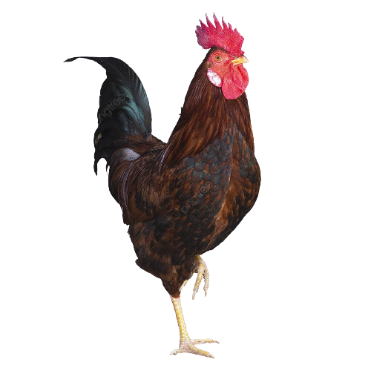
Tìm hiểu vai trò của trao đổi chất và chuyển hóa năng lượng trong cơ thể
Cây khoai tây: Giúp cơ thể sinh trưởng, phát triển.
Con gà: Giúp cơ thể cảm ứng, vận động, sinh sản.

Slide 25

Tìm hiểu vai trò của trao đổi chất và chuyển hóa năng lượng trong cơ thể
THẢO LUẬN CẶP ĐÔI
Điều gì sẽ xảy ra đối với cơ thể sinh vật nếu quá trình trao đổi chất và chuyển hóa năng lượng bị ngừng lại? Giải thích.
Nhiệt độ cơ thể của một vận động viên đang thi đấu và một nhân viên đang làm việc trong văn phòng có gì khác nhau? Giải thích.

Slide 26
Tìm hiểu vai trò của trao đổi chất và chuyển hóa năng lượng trong cơ thể
Khi quá trình trao đổi chất và chuyển hóa năng lượng trong cơ thể sinh vật bị ngừng lại, cơ thể sinh vật sẽ chết.

Slide 27


Tìm hiểu vai trò của trao đổi chất và chuyển hóa năng lượng trong cơ thể
Nhiệt độ cơ thể vận động viên đang thi đấu
Nhiệt độ cơ thể nhân viên đang làm việc trong văn phòng
Khi vận động viên đang thi đấu (chạy), các khối cơ bắp tăng cường chuyển hóa tạo năng lượng co cơ kèm theo sinh ra nhiệt, khiến cho cơ thể có cảm giác nóng lên, nhiệt độ tăng lên, mồ hôi ra nhiều.
Cơ thể không vận động nhiều, không có cảm giác nóng lên và nhiệt độ tăng lên nhiều.

Slide 28
KẾT LUẬN
Quá trình trao đổi chất và chuyển hóa năng lượng đóng vai trò quan trọng đối với sinh vật như cung cấp nguyên liệu cấu tạo nên tế bào và cơ thể, cung cấp năng lượng cho các hoạt động sống. Nhờ đó, sinh vật có thể duy trì sự sống, sinh trưởng, phát triển và sinh sản.

Slide 29
Còn nữa….
Có đủ bộ word và powerpoint cả năm tất cả các bài môn: KHTN 7 Chân trời sáng tạo
https://tailieugiaovien.edu.vn/subject_lesson/khtn-7/

Slide 31

LUYỆN TẬP
Câu 1. Trao đổi chất và chuyển hóa năng lượng có vai trò quan trọng đối với:
Sự chuyển hóa
của sinh vật.
B. Sự biến đổi các chất.
C. Sự trao đổi năng lượng.
D. Sự sống của sinh vật.
D. Sự sống của sinh vật.

Slide 32
LUYỆN TẬP
Câu 2. Sinh vật có thể tồn tại, sinh trưởng, phát triển và thích nghi với môi trường sống là nhờ có quá trình:
Quá trình trao đổi chất
và sinh sản.
B. Quá trình chuyển hóa năng lượng.
C. Quá trình trao đổi chất và chuyển hóa năng lượng.
C. Quá trình trao đổi chất và chuyển hóa năng lượng.
D. Quá trình trao đổi chất và cảm ứng.

Slide 33

LUYỆN TẬP
Câu 3.
a. Hãy dự đoán các tình huống có thể xảy ra khi khi con người không được cung cấp đủ nước uống, không khí và thức ăn.
b. Giải thích thích hiện tượng lá cây héo khi bị tách ra khỏi thân cây.

Slide 34
LUYỆN TẬP
Câu 3.
a. Các tình huống có thể xảy ra nếu con người :
- Không cung cấp đủ không khí: thiếu oxygen có thể dẫn tới tử vong.
- Không cung cấp đủ nước: quá trình trao đổi chất bị ảnh hưởng, nếu kéo dài có thể dẫn đến tử vong.
- Không đủ thức ăn: không có nguyên liệu kiến tạo cơ thể và năng lượng cho cơ thể hoạt động, nếu kéo dài có thể dẫn đến tử vong.

Slide 35

LUYỆN TẬP
Câu 3.
b. Lá cây khi bị tách ra khỏi thân cây là do nước vẫn tiếp tục thoát hơi qua lá nhưng lá không còn được bổ sung nguồn nước từ rễ nên có hiện tượng lá cây bị héo.

Slide 36

VẬN DỤNG
Câu 1.
a. Cho các yếu tố: thức ăn, oxygen, carbon dioxide, nhiệt năng, chất thải, chất hữu cơ, ATP. Xác định những yếu tố mà cơ thể người lấy vào, thải ra và tích lũy trong cơ thể.
b. Cho các yếu tố: chất khoáng, năng lượng, oxygen, carbon dioxide, chất hữu cơ, nước. Xác định các yếu tố lấy vào, thải ra và tích lũy trong cơ thể thực vật.

Slide 37
Còn nữa….
Có đủ bộ word và powerpoint cả năm tất cả các bài môn: KHTN 7 Chân trời sáng tạo
https://tailieugiaovien.edu.vn/subject_lesson/khtn-7/

Slide 39
VẬN DỤNG
Câu 1.
a. Đối với cơ thể người:
Yếu tố lấy vào: thức ăn, oxygen.
Yếu tố thải ra/giải phóng: carbon dioxide, nhiệt năng, chất thải.
Yếu tố tích lũy: chất hữu cơ, ATP.

Slide 40
VẬN DỤNG
Câu 1.
b. Đối với thực vật:
Yếu tố lấy vào: chất khoáng, năng lượng, oxygen, carbon dioxide, nước.
Yếu tố thải ra/giải phóng: oxygen, carbon dioxide, nước.
Yếu tố tích lũy: chất hữu cơ, ATP.

Slide 41

VẬN DỤNG
Câu 2. Hãy đề xuất một số biện pháp giúp tăng cường quá trình trao đổi chất ở cơ thể.

Slide 42
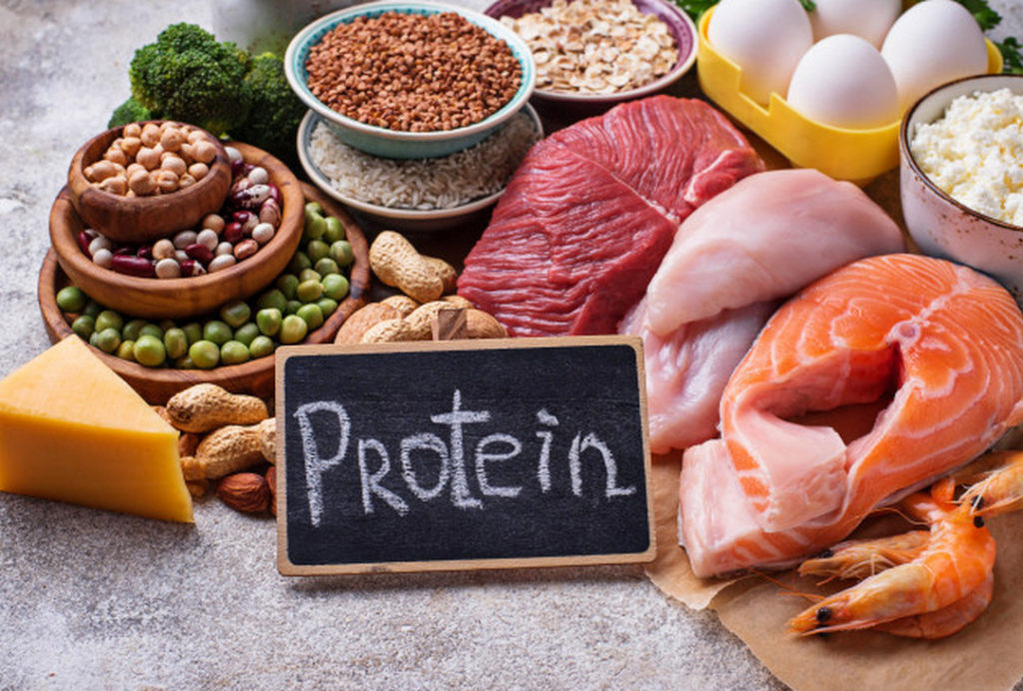
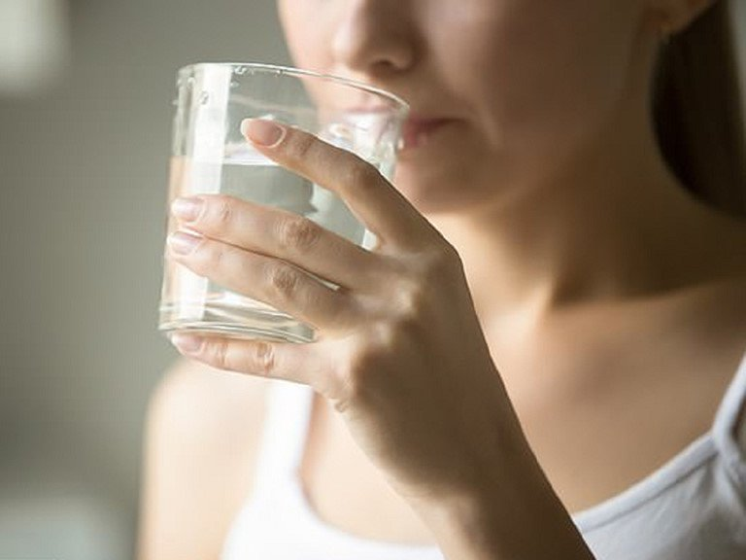

VẬN DỤNG
Câu 2. Đề xuất một số biện pháp giúp tăng cường quá trình trao đổi chất ở cơ thể:
Ăn nhiều protein trong mỗi bữa ăn.
Uống nhiều nước lạnh hơn.
Đứng dậy đi lại nhiều hơn.

Slide 43

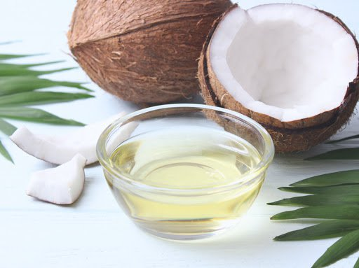
VẬN DỤNG
Câu 2. Đề xuất một số biện pháp giúp tăng cường quá trình trao đổi chất ở cơ thể:
Ngủ đủ giấc ban đêm.
Thay các loại chất béo bằng dầu dừa.

Slide 44

HƯỚNG DẪN VỀ NHÀ
Hoàn thành bài tập phần vận dụng.
Ôn lại nội dung kiến thức bài học.
Học và chuẩn bị bài 23 – Quang hợp ở thực vật.

Slide 45
CẢM ƠN CÁC EM ĐÃ
LẮNG NGHE BÀI GIẢNG!

